Slide 1
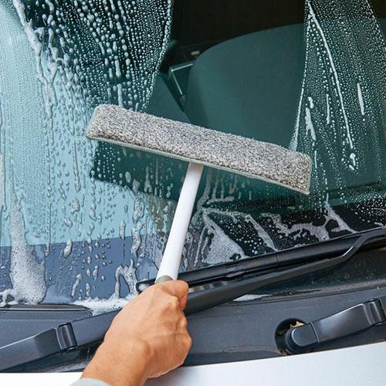
【提案書】
収納便利なマルチウィンドウワイパー
先端が可動式な上にハンディサイズのため小回りが利きやすく使い勝手が非常に良いマルチウィンドウワイパー。お風呂場や窓の結露、網戸、車のお掃除にはもってこいのアイテムです。
特徴
納期
納期スペース
仕様
素材 : ABS樹脂・ポリプロピレン・熱可塑性エラストマー・ポリエステル
サイズ : 使用時/約29×35cm 収納時/約45×9cm
包装 : ポリ袋入り
お見積
お見積りスペース

